Slide 1
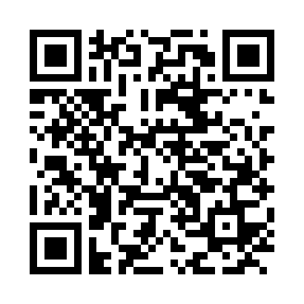
Welcome to School of RiskX @Chulalongkorn University riskx.teachable.com Marine Insurance

Slide 2
คุยกันวันนี้
ความรู้ทั่วไปเกี่ยวกับการประกันภัย
การอ่านออกเขียนได้เรื่องความเสี่ยง
การจัดการความเสี่ยงส่วนบุคคล
การจัดการความเสี่ยงบริษัท
แนวโน้มเรื่องการจัดการความเสี่ยงและประกันภัย
พื้นฐาน
ความน่าจะเป็นและสถิติ
Excel
พื้นฐาน
เครื่องมือ
เครื่องมือ
การเอาไปใช้
พื้นฐาน
การเอาไปใช้
กฎหมาย
แนวโน้มใหม่ ๆ

Slide 3
Brainstorming สั่งซื้อของเล่นเด็กจากจีนมาไทยโดยให้ส่งมาทางเรือ
แบ่งห้องออกเป็นสามฝั่ง (ซ้าย ขวา กลาง) แต่ละฝั่งแบ่งกลุ่มกลุ่มละ 2-4 คน
ซ้าย คนขายของ
ขวา คนซื้อของ
กลาง บริษัทเดินเรือ
ขอตัวแทนกลุ่มละ 1 คน (อยากได้หน้าใหม่ ๆ บ้าง) ตอบคำถามว่า
“คนซื้อ คนขาย และบริษัทเดินเรือขนส่งสินค้า มีความเสี่ยงอะไรบ้าง?”
ขอกลุ่มละ 5 ข้อ
ให้เวลา 5 นาที

Slide 5
ท่องศัพท์แป๊บ… เดี๋ยวถาม
Freight: การขนส่งทั่วไป มีทั้งขนส่งทางบก เรือ อากาศ หรือแปลว่าค่าระวาง (ค่าขนส่ง)
Hull: ตัวเรือ
(Verb)
Foundered: จม
Stranded/Wrecked: เกยตื้น
Cargo: ขนส่งสินค้าทั่วไปเป็นชิ้น ๆ นับได้
Bulk: ขนส่งสินค้าประเภทที่นับไม่ได้ เช่น ขนส่งทราย ปูนซีเมนต์ น้ำมัน ธัญพืช
Ro-ro (roll-on/roll-off): ขนส่งสินค้าที่มีล้อเลื่อน เช่น รถยนต์ รถบรรทุก
Passenger: ขนส่งผู้โดยสาร
Fishery: เรือประมง
Barge: แพยนต์ขนาดใหญ่
Tug: เรือลาก
Dredger: เรือขุด

Slide 6
ถาม ๆๆๆ
Ro-ro = ?
Fishery = ?
Foundered = ?
Stranded = ?
Hull = ?
Bulk = ?
Cargo = ?
Freight = ?

Slide 7
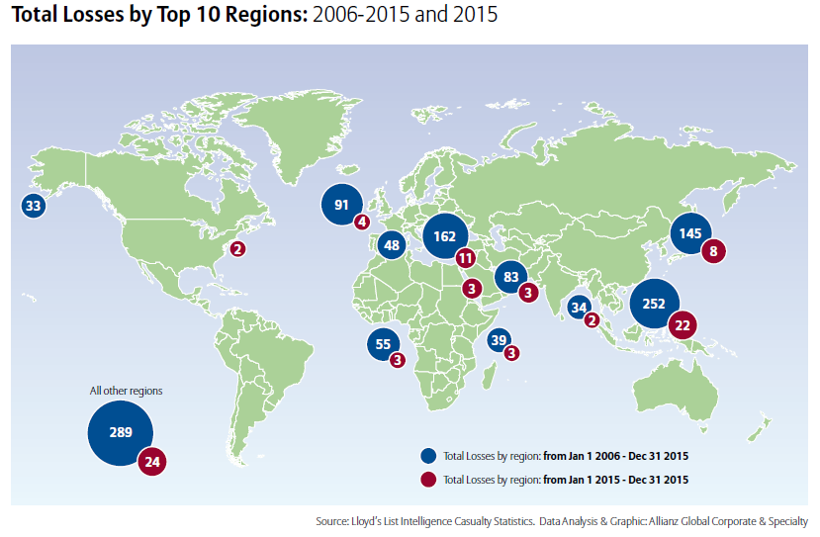

Slide 8
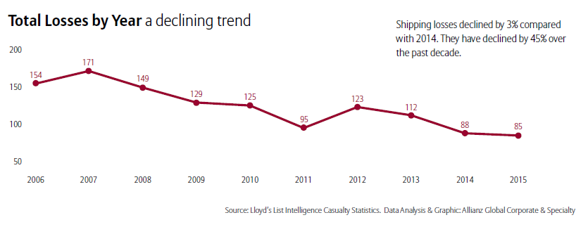

Slide 16
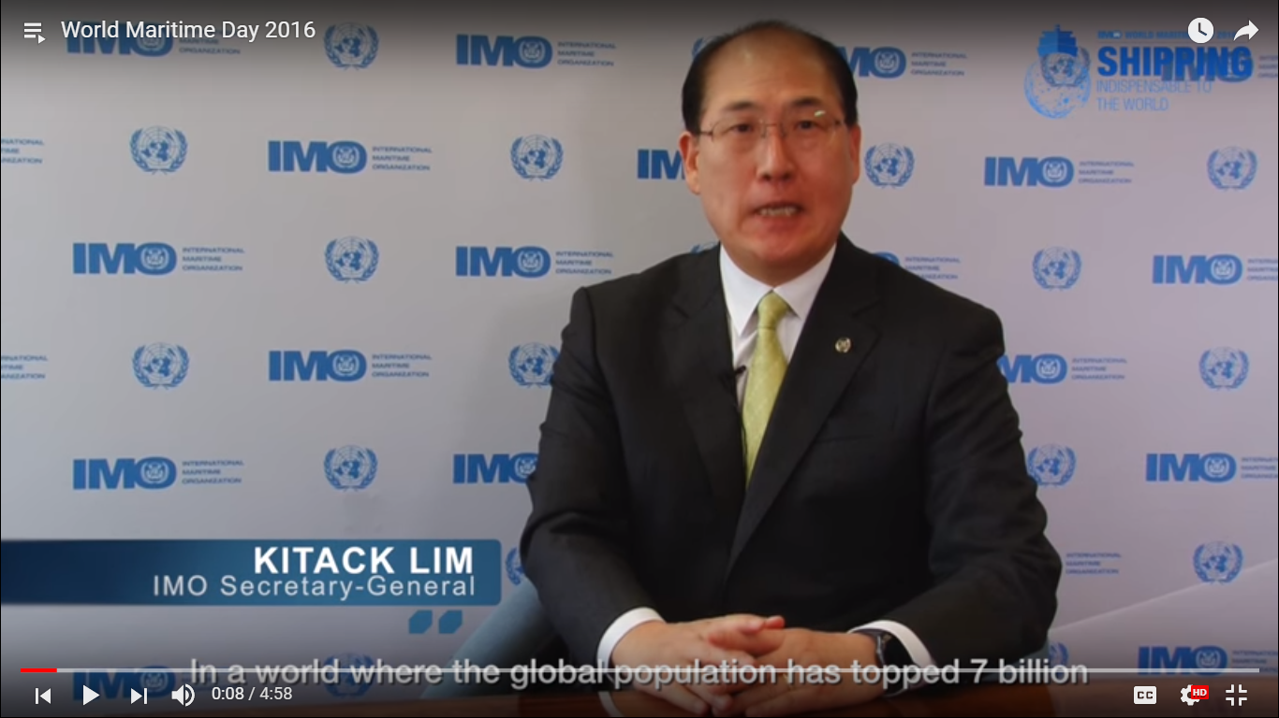
International Maritime Organization: IMO

Slide 17
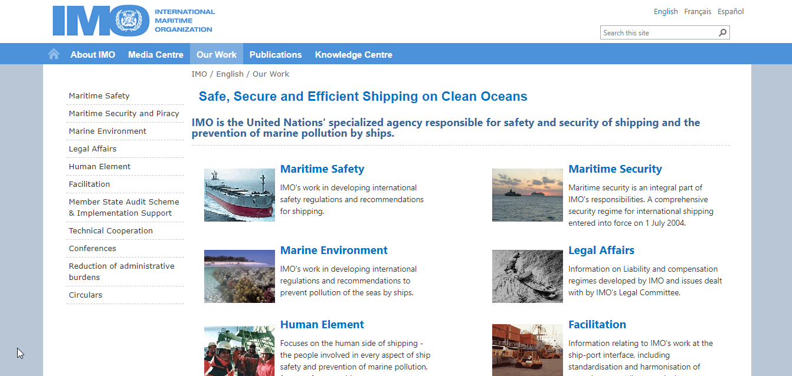

Slide 18
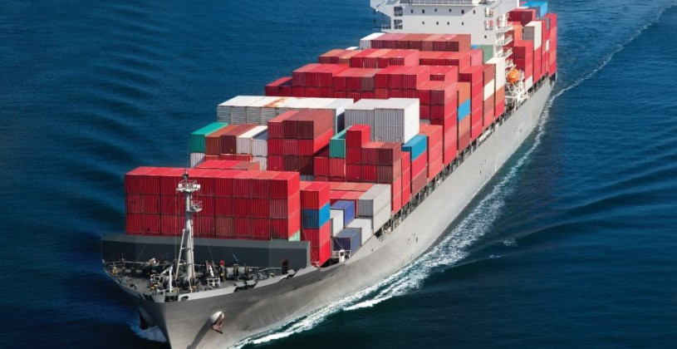
รู้หรือเปล่า? บริษัทที่ทำการเดินเรือขนส่งสินค้าระหว่างประเทศมีความรับผิดจำกัด

Slide 19
Source: http://www.dtn.go.th/files/245/all%20ppt/Laws_relating_to_international_maritime_transport.pdf

Slide 20
พระราชบัญญัติ การรับขนของทางทะเล พ.ศ. ๒๕๓๔ หมวด 4,5,6

Slide 21
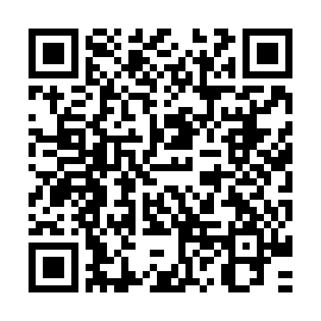
ตอบคำถามว่า
ตามพระราชบัญญัติการรับขนของทางทะเล พ.ศ. ๒๕๓๔ หมวด ๔-๖
ผู้ขนส่งต้องรับผิดชอบอะไรบ้าง?
ผู้ขนส่งไม่ต้องรับผิดชอบอะไรบ้าง?
มีขอบเขตการรับผิดชอบอย่างไรบ้าง?
ให้เวลา 15 นาที (รวมเบรค)

Slide 23
The Hague Rules & COGSA (ของอเมริกา)

Slide 24
เมื่อบริษัทที่ทำการเดินเรือขนส่งสินค้าระหว่างประเทศมีความรับผิดจำกัด ความเสียหายส่วนที่เหลือก็จะตกเป็นภาระของผู้ซื้อและ/หรือผู้ขายสินค้า

Slide 25
STUDY MATERIAL
Marine Insurance

Slide 26
ขั้นตอนการซื้อขายสินค้าระหว่างประเทศ
บริษัทประกันฝั่งคนขาย
เบี้ยประกัน
เงิน
เงิน
ธนาคารฝั่งคนซื้อ
Letter of Credit
ธนาคารฝั่งคนขาย
Bill of Exchange หรือ Draft
คนซื้อ
ขนส่ง
คนขาย
ของที่ส่งมา
Bill of Lading
Export Invoice &
Bill of
Lading &
Insurance Policy
ประเทศคนซื้อ
ประเทศคนขาย

Slide 27
การกำหนดราคาสินค้า (Incoterms)
F.O.B. = Free on Board (Cost อย่างเดียว)
C&F = Cost and Freight
C.I.F. = Cost Insurance and Freight

Slide 28
ประกันภัยการเดินเรือ
ประเภท
เบี้ยและทุนประกัน
คุ้มครอง
ข้อยกเว้น
เงื่อนไข
การจ่ายสินไหม

Slide 29
ประเภทของประกันภัยการเดินเรือ
Hull Insurance – ตัวเรือ
Cargo Insurance – ตัวสินค้า
*** ความคุ้มครองขยายต่อไปยังการขนส่งสินค้าทางอากาศและทางบกที่ต่อเนื่องจากการขนส่งทางทะเลด้วย

Slide 30
การกำหนดจำนวนเงินเอาประกันภัย (ทุนประกัน)
มักกำหนดไว้ที่ 110% ของราคา C.I.F.
เพื่อ cover ต้นทุนสินค้า ค่าขนส่ง ค่าประกัน และค่าธรรมเนียมต่าง ๆ ที่เกิดขึ้นทั้งหมด

Slide 31
ภัยที่คุ้มครอง
ภัยทางทะเล (Peril of the Sea) – พายุ เรือจม เรือชนกัน เรือเกยตื้น
อัคคีภัย – ไฟไหม้ ฟ้าผ่า ระเบิด หรือเสียหายจากควันหรือน้ำที่ใช้ดับไฟ
การระเบิด
การทิ้งทะเล (Jettisons)
โจรกรรม
การกระทำโดยทุจริตของคนเรือ

Slide 32
แบบความคุ้มครอง
SG (ไม่เน้นเพราะโบราณ)
FPA
WA
AR
ICC (ปัจจุบันใช้ตัวนี้กัน)
ICC (A) (คุ้มครองมากสุด)
ICC (B)
ICC (C) (คุ้มครองน้อยสุด)
ลอง Google คำว่า MSIG marine cargo insurance

Slide 33
แบบไหนคุ้มครองอะไรบ้าง? ลอง Google คำว่า MSIG marine cargo insurance เพื่อเช็คคำตอบ
เหตุการณ์ | ICC (A) | ICC (B) | ICC (C)
สินค้าถูกโยนทิ้งทะเล (Jettison) ในขณะที่เรือประสบภัยกลางทะเลหรือมหาสมุทร
เรือเกยตื้น, ล่ม, จม หรือ ตะแคง เรือชนกัน เรือโดนกัน
ค่าจัดส่งสินค้าต่อไปยังจุดหมายปลายทาง
แผ่นดินไหว, ภูเขาไฟระเบิด หรือฟ้าผ่า
การถูกปล้นโดยโจรสลัด
สินค้าถูกลักขโมย

Slide 34
ข้อยกเว้นมี 4 ประเภท
ข้อยกเว้นทั่วไป
เช่น สินค้าขนส่งล่าช้า สินค้าเน่าเสีย สินค้า (น้ำมัน) รั่วซึม บริษัทล้มละลาย ความเสียหายโดยเจตนา เป็นต้น
ข้อยกเว้นความไม่สมบูรณ์และความไม่พร้อมเดินออกทะเล
ข้อยกเว้นสงคราม
ข้อยกเว้นการหยุดงาน (ซื้อเพิ่มได้)
คนงานนัดหยุดงาน จลาจล ก่อการร้าย เป็นต้น

Slide 35
ถ้าจะคำนวณเบี้ยประกันขนส่งทางเรือ... จะขึ้นกับปัจจัยอะไรบ้าง?
ชนิดของความคุ้มครอง เช่น ICC(A) จะแพงกว่าแบบ ICC(B) เป็นต้น
ลักษณะของสินค้า ถ้าเสียหายง่ายก็จะเบี้ยแพง
การบรรจุหีบห่อ
ประเทศต้นทางหรือปลายทาง
ลักษณะของเรือ เรือมาตรฐานจะต้องมีขนาดไม่ต่ำกว่า 1000 ตันกรอส (Gross Tonnage)
Gross Tonnage is the volume of all enclosed spaces on ship. This includes the Engine Room and other non- cargo spaces as well. The tonnage is calculated by a complex formula. Most of the Maritime Regulations (SOLAS, MARPOL etc.) are applicable to ships based on their Gross Tonnage.
ลักษณะการขนส่ง เช่น ถ้าหลายทอด มีการถ่ายลำ โอกาสที่สินค้าจะเสียหายมีสูงขึ้น เบี้ยจะแพงขึ้น
ระยะทาง
ประวัติการเรียกร้องค่าสินไหม

Slide 36
เงื่อนไข… มี 14 ข้อ ขอยกที่สำคัญ ๆ และพบบ่อย
General Average Clause
กรณีที่สินค้าบางส่วนจำเป็นต้องถูกโยนทิ้งทะเล (Jettisons) เพื่อให้เรือไม่อัปปาง ทุกคนที่ขนสินค้ามาจะต้องร่วมกันรับผิดชอบ
Warehouse to Warehouse Clause
ความคุ้มครองจะเริ่มที่โรงงานต้นทาง และไปสิ้นสุดที่โรงงานปลายทาง
Both to Blame Collision Clause
ถ้าเรือโดนกันหรือชนกันคือผิดทั้งคู่
เงื่อนไขอื่น ๆ อีก 11 ข้อ... เข้าใจง่าย

Slide 38
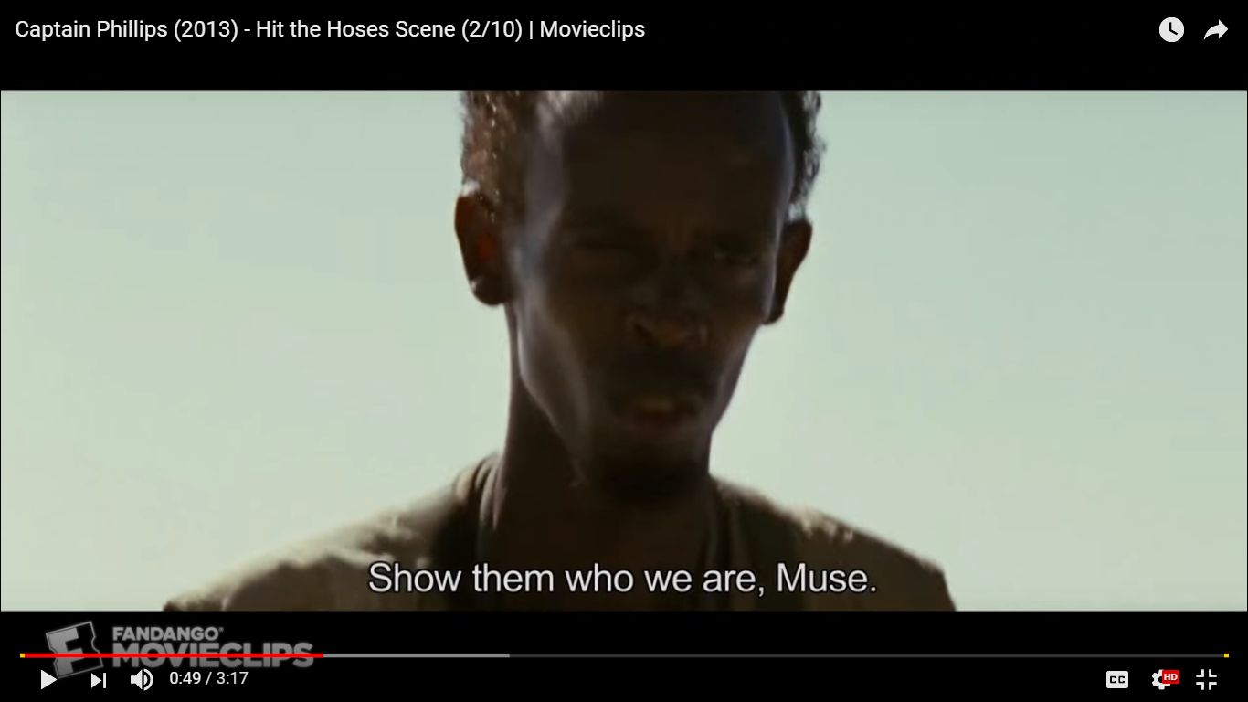

Slide 40
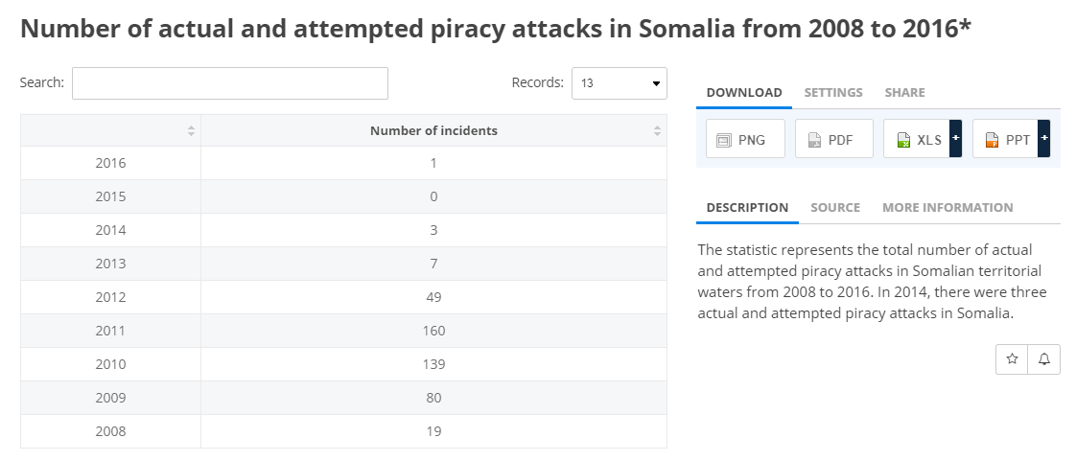
Notes:
https://www.statista.com/statistics/250867/number-of-actual-and-attempted-piracy-attacks-in-somalia/

Slide 41
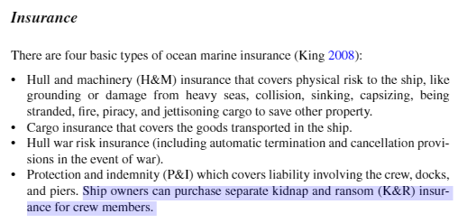

Slide 42
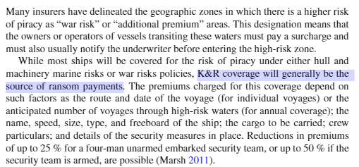

Slide 43
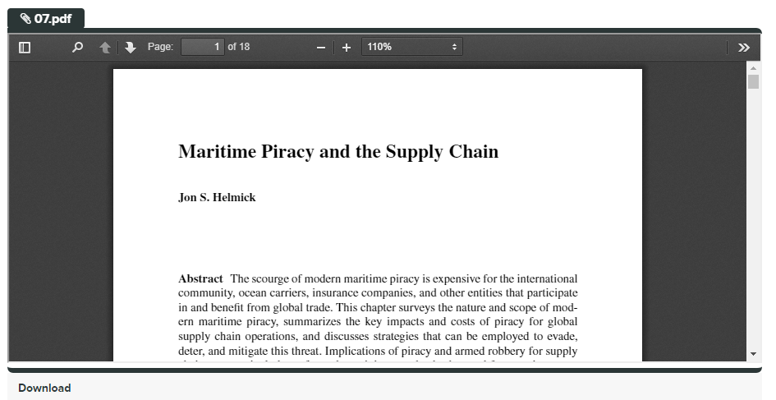

Slide 44
Key Takeaways วันนี้
สถิติเกี่ยวข้องกับอุบัติเหตุการเดินเรือเพื่อการขนส่งสินค้า
Hague Rules และพระราชบัญญัติการรับขนของทางทะเล พ.ศ. ๒๕๓๔ หมวดว่าด้วยความรับผิดและข้อยกเว้นขอผู้ขนของ
ประกันการขนส่งทางทะเล
ประเภท
เบี้ยและทุนประกัน
คุ้มครอง… ICC ทั้งหลาย
ข้อยกเว้น
เงื่อนไข
สถิติเรื่องโจรสลัดนิดหน่อย

Slide 45
สัปดาห์หน้า
ความรู้ทั่วไปเกี่ยวกับการประกันภัย
การอ่านออกเขียนได้เรื่องความเสี่ยง
การจัดการความเสี่ยงส่วนบุคคล
การจัดการความเสี่ยงบริษัท
แนวโน้มเรื่องการจัดการความเสี่ยงและประกันภัย
พื้นฐาน
ความน่าจะเป็นและสถิติ
Excel
พื้นฐาน
เครื่องมือ
เครื่องมือ
การเอาไปใช้
พื้นฐาน
การเอาไปใช้
กฎหมาย
แนวโน้มใหม่ ๆ

